Slide 1
Real-time chat
Buendia Gutierrez Ivana
Gutierrez Enriquez Erick

Slide 2
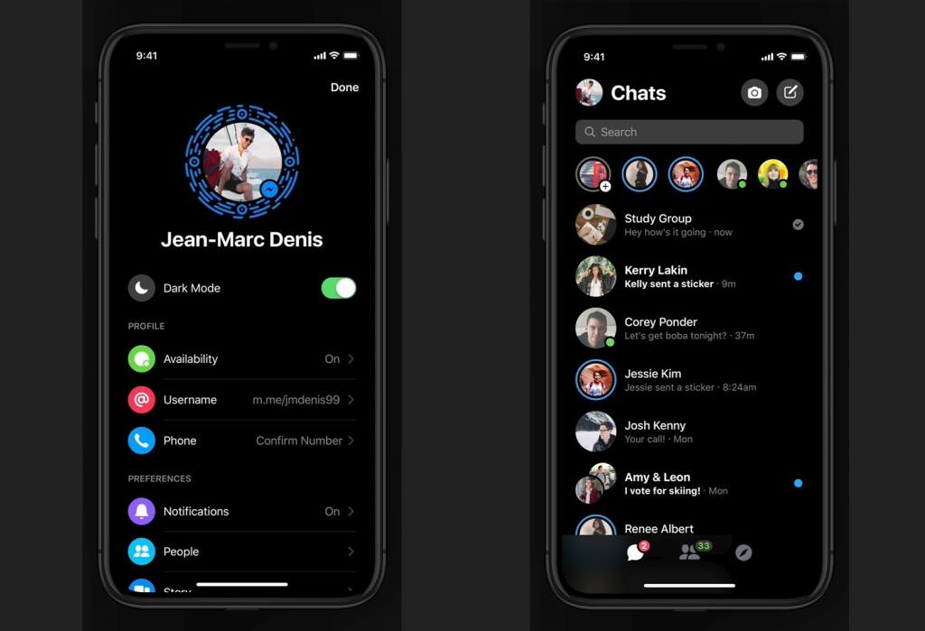
Introduccion
La aplicación realiza una simple función de enviar y recibir mensajes, es decir, es un chat y como todo hoy en dia, es en tiempo real.

Slide 3
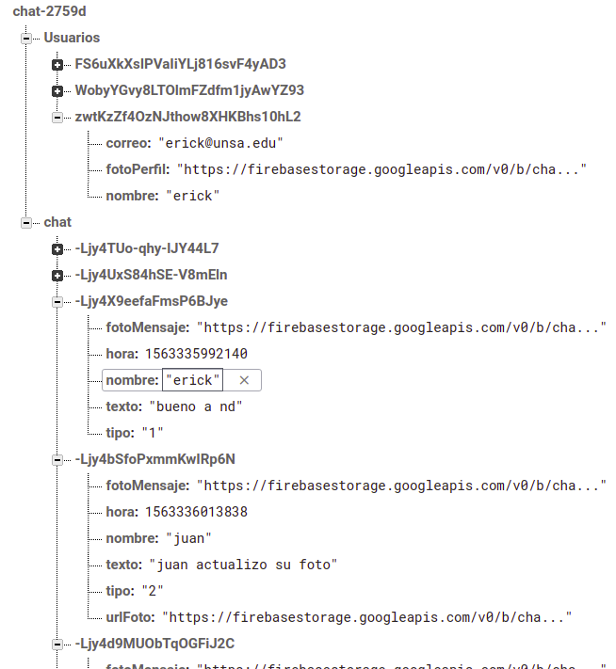
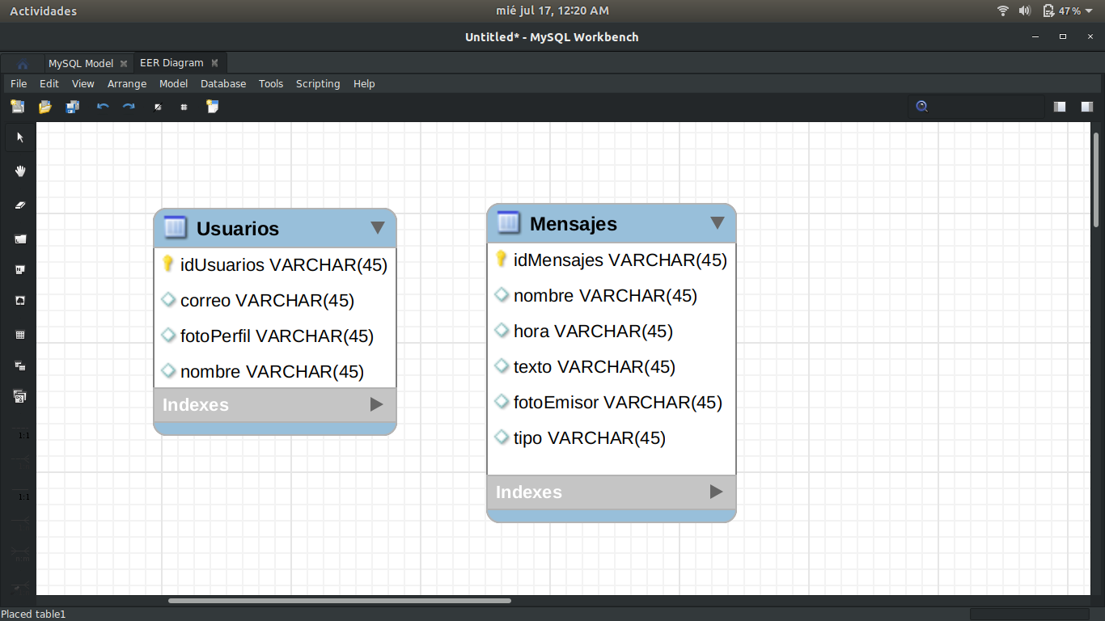
Base de datos

Slide 4
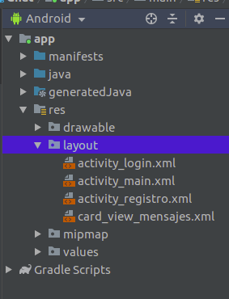
Diseño
La aplicación contara con 3 activities

Slide 5
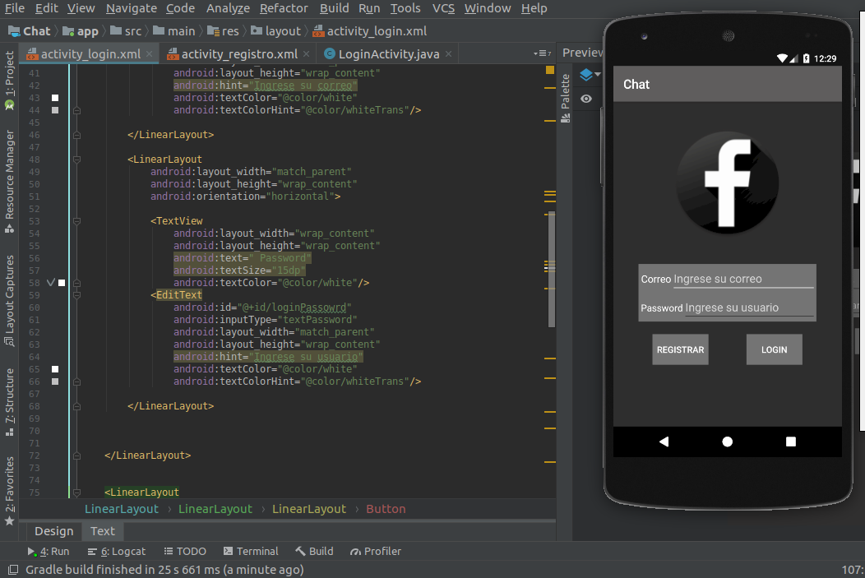
Login Activity

Slide 6
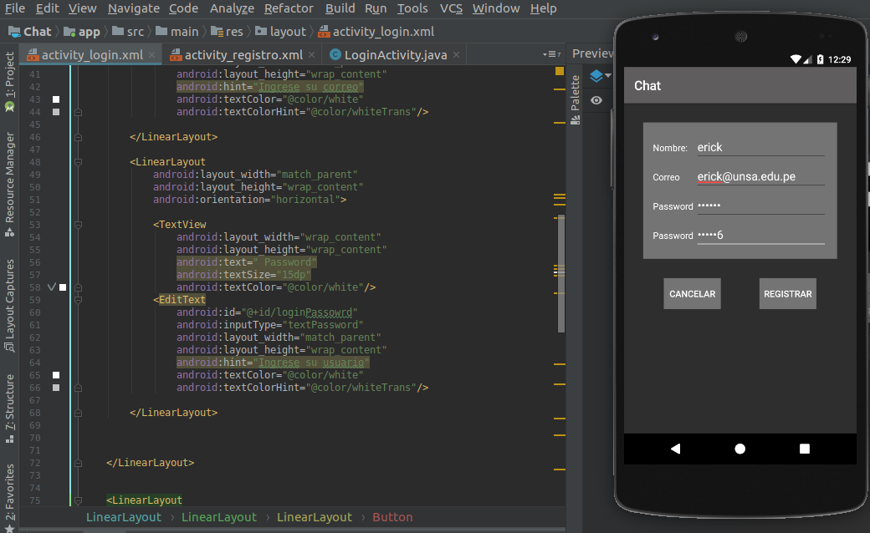
Registro Activity

Slide 7
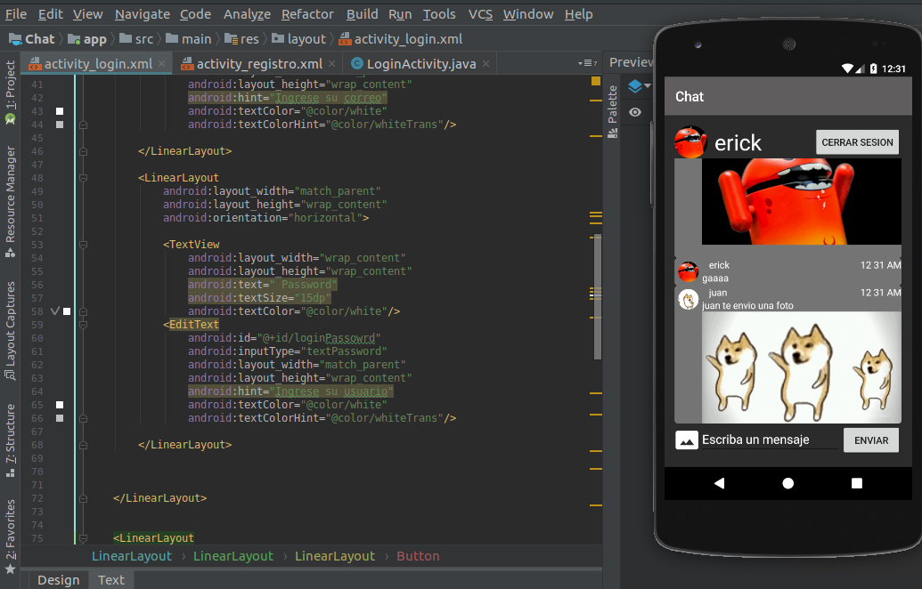
Main Activity (Chat)

Slide 8
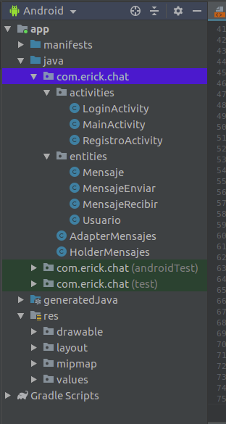
Codigo

Slide 9

GRACIAS

